Slide 1





WORKSHOP
Competitividade e Internacionalização
António Teixeira | Secretário Técnico NORTE 2020

Slide 2
Estratégia de Desenvolvimento Regional
Visão
“A Região do Norte será, em 2020, capaz de gerar um nível de produção de bens e serviços transacionáveis que permita recuperar a trajetória de convergência a nível Europeu, assegurando, de forma sustentável, acréscimos de rendimento e de emprego da sua população e promovendo, por essa via, a coesão económica, social e territorial”
Objetivos Estratégicos
Intensificação tecnológica da base produtiva
Valorização económica de ativos e recursos intensivos em território
Melhoria do posicionamen-to competitivo à escala global
Consolidação de um sistema urbano policêntrico
Promoção da empregabili-dade de públicos e territórios-alvo
Estratégia da Região do Norte de Especialização Inteligente
Objetivos Transversais
Acréscimo de qualificações de todos os segmentos da população
Melhoria da eficácia e da eficiência do modelo de governação

Slide 3
Dotações financeiras do Programa Operacional (M€)
Eixo Prioritário (EP)* | FEDER (M€)* | FSE (M€)* | Total do EP (M€)*
EP1. Investigação, Desenvolvimento Tecnológico e Inovação | 403 |  | 403
EP2. Competitividade das Pequenas e Médias Empresas | 1.262 |  | 1.262
EP3. Economia de Baixo Teor de Carbono | 159 |  | 159
EP4. Qualidade Ambiental | 161 |  | 161
EP5. Sistema Urbano | 385 |  | 385
EP6. Emprego e Mobilidade dos Trabalhadores | 58 | 138 | 195
EP6. Prioridade 8.5 |  | 58 | 58
EP7. Inclusão Social e Pobreza | 80 | 138 | 218
EP8. Educação e Aprendizagem ao Longo da Vida | 173 | 263 | 436
EP9. Capacitação Institucional e TIC | 32 | 44 | 76
EP10. Assistência técnica | 84 |  | 84
TOTAL do Programa Operacional | 2.796 | 583 | 3.379
Total Competitividade e Internacionalização | 1697 | 102 | 1799
* Os valores são apresentados em milhões de euros (M€). Por questões de arredondamento, os totais, quer em linha quer em coluna, poderão não corresponder à soma das parcelas.

Slide 4
Referencial estratégico

Slide 5
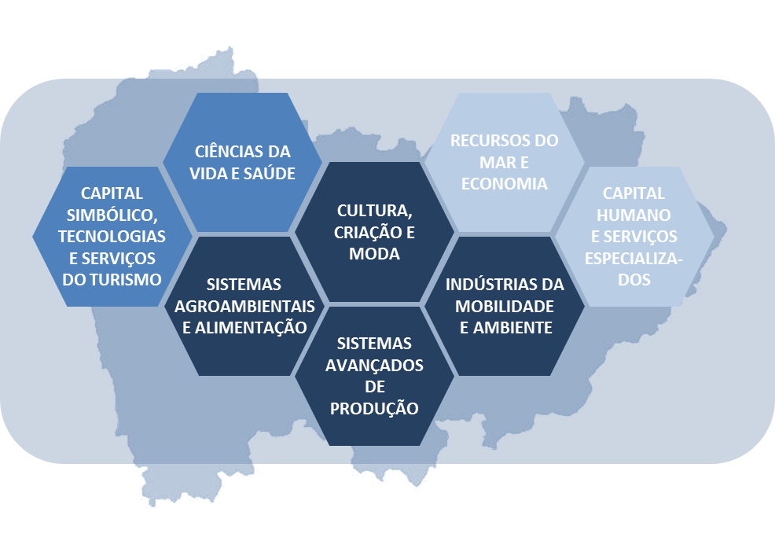
Estratégia Regional de Especialização Inteligente (RIS3)

Slide 6
Sistemas agroambientais e alimentação (RIS3)
RACIONAL
Articulação do potencial agrícola regional em produtos de elevado valor acrescentado (vinho, azeite, castanha, etc) com competências científicas e tecnológicas (enologia, engenharia, biologia, biotecnologia, etc) e empresariais (leite e derivados, vitivinicultura, etc) para o desenvolvimento de produtos associados, nomeadamente à alimentação funcional e à gastronomia local, e destinados a segmentos de procura mais dinâmicos.

Slide 7
Cultura, criação e moda (RIS3)
RACIONAL
Exploração das indústrias criativas (sobretudo nas áreas de design e arquitetura), de novos materiais e de tecnologias de produção inovadoras, na criação de novas vantagens competitivas em setores ligados à produção de bens de consumo com uma forte componente de design (design based consumer goods), nomeadamente o têxtil e vestuário, calçado, acessórios, mobiliário, joalharia, etc.

Slide 8
Indústrias da mobilidade e ambiente (RIS3)
RACIONAL
Aproveitamento das competências científicas nas áreas das tecnologias de produção e dos materiais, potenciadas pelos contratos de fornecimento com a Airbus e Embraer, para a promoção do upgrade das indústrias de componentes de automóveis e de moldes, tendo em vista o fornecimento de clientes mais exigentes nas especificações técnicas, nomeadamente na área da aeronáutica.

Slide 9
Sistemas Avançados de Produção (RIS3)
RACIONAL
Desenvolvimento de fileiras associadas às Tecnologias de Largo Espectro (Key Enabling Technologies), nomeadamente os Sistemas de Produção Avançados (Advanced Manufacturing Systems), Nanotecnologias, Materiais e TICE, conjugando a existência de capacidades e infraestruturas cientificas e tecnológicas, e de setores utilizadores relevantes, através do reforço do tecido empresarial existente (no caso das tecnologias de produção e das TICE) ou da criação de novas empresas (sobretudo na área da nanotecnologia e da produção de novos materiais).

Slide 10
Capital simbólico, tecnologias e serviços do turismo (RIS3)
RACIONAL
Valorização de recursos culturais e intensivos em território, aproveitando as capacidades científicas e tecnológicas, nomeadamente nas áreas da gestão, marketing e TIC, e a oferta turística relevante, promovendo percursos e itinerâncias como forma de aproveitamento das principais infraestruturas de entrada de visitantes

Slide 11
Ciências da Vida e Saúde (RIS3)
RACIONAL
Consolidação das dinâmicas de articulação entre a investigação regional (nomeadamente, ao nível da engenharia de tecidos, do cancro, das neurociências e do desenvolvimento das técnicas cirúrgicas) e as empresas nas indústrias e serviços na área da saúde em sentido amplo (farmacêutica, dispositivos médicos, prestação de serviços saúde, turismo de saúde e bem-estar e cosmética).

Slide 12
Recursos do mar e economia (RIS3)
RACIONAL
Estabelecimento de relações de articulação entre engenharias aplicadas (civil, mecânica, naval, robótica, energia, biociências e tecnologias de informação, materiais), recursos do mar (vento, ondas, algas, praias, etc) e atividades económicas que os valorizem (construção naval, produção de energia em offshore, construção de plataformas, turismo náutico, biocombustíveis, alimentação e aquacultura em offshore, etc ).

Slide 13
Capital humano e serviços especializados (RIS3)
RACIONAL
Valorização de competências acumuladas na área das TICE (em particular, no desenvolvimento de aplicações multimédia, na programação e engenharia de sistemas), para o desenvolvimento de soluções de e-government, a desmaterialização de processos e, em associação com a reconversão de capital humano, o aproveitamento das tendências para operações de Nearshore Outsourcing (centros de engenharia, de serviços partilhados e de contacto).

Slide 14
Instrumentos de apoio

Slide 15
Sistemas de Incentivos às Empresas
Inovação Empresarial |  | Empreendedorismo |  | Qualificação de PME |  | Internacionalização de PME |  | I&D
Produção de novos bens e serviços ou melhorias significativas da produção atual Adoção de novos, ou significativamente melhorados, processos ou métodos |  | Apoios a PME, com menos de 2 anos, a dinamizar em setores com fortes dinâmicas de crescimento, e/ou setores com maior intensidade de tecnologia e conhecimento ou que valorizem a aplicação de resultados de I&D na produção de novos bens e serviços |  | Capacitação empresarial das PME através da inovação organizacional, aplicando novos métodos e processos organizacionais, e incrementando a flexibilidade e a capacidade de resposta no mercado global, com recurso a investimentos imateriais na área da competitividade |  | Capacitação empresarial das PME através do desenvolvimento dos seus processos de qualificação para a internacionalização, valorizando os fatores imateriais da competitividade, permitindo potenciar o aumento da sua base e capacidade exportadora |  | Aumento do investimento empresarial em I&I, alinhado com os domínios prioritários da estratégia de especialização inteligente, reforçando a ligação entre as empresas e as restantes entidades do sistema de I&I

Slide 16
Sistemas de Incentivos| Taxas e Natureza do Apoio
 |  | Inovação Produtiva e Empreendedorismo | Qualificação e Internacionalização (Proj. Ind.) | I&D Empresarial | Despesas de Formação | Vales
TAXAS |  | Base de 35%, acrescida de majorações até um máximo de 75% | 45% até a um máximo de 500.000 € | Base 25%, acrescida de majorações até um máximo de 80% 50% para despesas com feiras 50% para Núcleos de I&D de PME | Base de 50%, acrescida de majorações até um máximo de 70% | 75% até um máximo de 15.000€
Natureza |  | Reembolsável sem juros, prestações semestrais, com possibilidade de isenção parcial de reembolso, mediante avaliação de resultados | Não Reembolsável | Não Reembolsável (Projetos com incentivo inferior ou igual a 1 milhão de euros por beneficiário) | Não Reembolsável |  | Não Reembolsável
 |  | Geral: Prazo de Reembolso = 8 anos + Período de Carência = 2 anos Criação de novos estabelecimentos hoteleiros e conjuntos turísticos: Prazo de Reembolso = 10 anos + Período de Carência = 3 anos

Slide 17
Ações coletivas

Slide 18
Ações coletivas
Transferência do conhecimento científico e tecnológico |  | Redes e outras formas de parceria e cooperação |  | Promoção do espírito empresarial |  | Internacionalização |  | Qualificação
Interação e transferência de conhecimento Demonstração, disseminação e difusão de novos conhecimentos Valorização económica dos resultados da investigação |  | Coordenação e gestão de parcerias de estratégias de eficiência coletiva de redes e clusters Participação em iniciativas europeias de colaboração e troca de experiências |  | Iniciativas de deteção, de estímulo e de apoio ao empreendedorismo, à capacitação de iniciativas empresariais e à concretização de novas empresas mentoria e coaching projetos estruturantes de suporte ao empreendedorismo |  | Prospeção, conhecimento e acesso a novos mercados Processos colaborativos de internacionalização, da partilha de conhecimento e capacitação para a internacionalização Promoção internacional integrada da oferta portuguesa de bens e serviços |  | Identificação e sensibilização para os fatores críticos de competitividade Informação sobre a oferta portuguesa de bens e serviços Práticas de cooperação e coopetição entre PME Consolidação empresarial através de processos de transmissão e sucessão geracionais

Slide 19
Ações coletivas
Condições:
  Evidenciar uma natureza coletiva, abrangente e não discriminatória que possa responder a riscos e oportunidades comuns de um conjunto alargado de empresas;
  Estar alinhado com a estratégia regional de especialização inteligente (obrigatório para OPI1.2 e preferencial para as demais Pis);
Beneficiários: entidades do I&I, associações empresariais, agências públicas e entidades sem fins lucrativos.

Slide 20
Apoio à I&D não empresarial

Slide 21
Projetos estruturados de I&D
Projetos estruturados de I&D (Programas Integrados de IC&DT) | Taxa de incentivo (máxima): 85% Não reembolsável Empresas podem ser beneficiárias (taxa máxima de 80% se investigação industrial e pequena empresa) Condições: Alinhamento com RIS3
Infraestruturas de I&D | Taxa de incentivo (máxima): 85% Não reembolsável Condições: Alinhamento com RIS3 e inserir-se no Roteiro Nacional

Slide 22
Capital Humano

Slide 23
Capital humano
Contratação de RH Altamente Qualificados (Doutorados) por empresas | Taxa de incentivo (máxima): 50% (PME e Não PME) não reembolsável Condições: Alinhamento com RIS3 Duração máxima de 36 meses
Programas Doutorais
 | Taxa de incentivo (máxima): 85% + 15% (FCT) para Universidades Não reembolsável Condições: Alinhamento com RIS3

Slide 24
Foco nos resultados

Slide 25
As Autoridades de Gestão não vão simplesmente aprovar projetos e financiamentos. Vão sobretudo contratualizar realizações e resultados.
A não concretização das realizações e resultados contratados implicam: (i) suspensão de pagamentos; (ii) sanções financeiras; (iii) não atribuição da Reserva de Desempenho. [Artigo 22.º - Aplicação do quadro de desempenho do Regulamento (UE) n.º 1303/2013 do Parlamento Europeu e do Conselho de 17 /12]
Constitui uma condicionalidade “ex ante” a existência de um sistema de indicadores de resultados necessário para selecionar as ações que contribuem mais eficazmente para os resultados desejados, monitorizar os progressos da operação e para efetuar a avaliação de impacto. [Anexo XI do Regulamento (UE) n.º 1303/2013 do Parlamento Europeu e do Conselho de 17 /12]

Slide 26
WORKSHOP
Competitividade e Internacionalização
António Teixeira | Secretário Técnico NORTE 2020

